Slide 1
Grupo 5 - Membros, papéis e responsabilidades
NOME | CIDADE | PAPEL E RESPONSABILIDADE
Carolina Severino Alves Pinho | Volta Redonda, RJ | Demonstração
Enzo Gabriel Peres da Silva | São Paulo, SP | Detalhamento funcional
Gabriel Valera Chiarelli | Americana, SP | Detalhamento funcional
Gustavo Nunes Dias | São Paulo, SP | Detalhamento funcional
Helena Esteves da Silva | São Paulo, SP | Arquitetura
Leandro Andrade Damasceno | Recife, PE | Modelo de dados, detalhe técnico da solução

Slide 2

Hackathon - Sistema de locadora de veículos

Slide 3
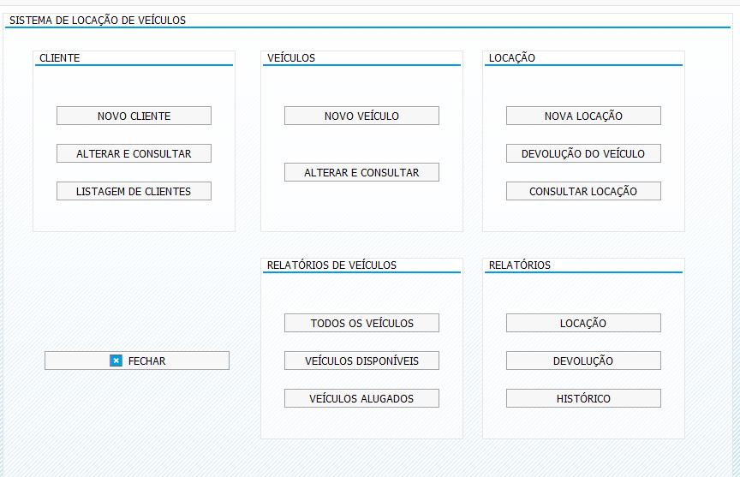
Detalhamento funcional da solução - Tela Inicial

Slide 4
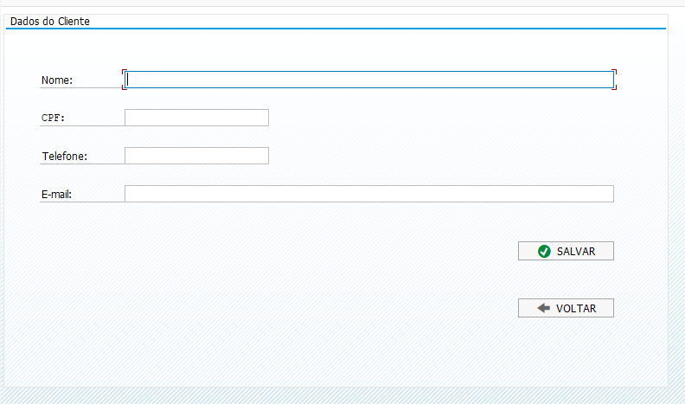
Detalhamento funcional da solução - Cadastrar e alterar cliente

Slide 5
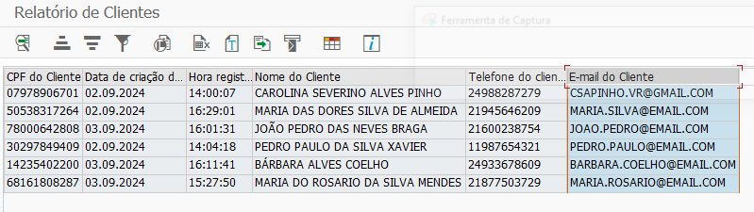
Detalhamento funcional da solução - Listagem de clientes

Slide 6
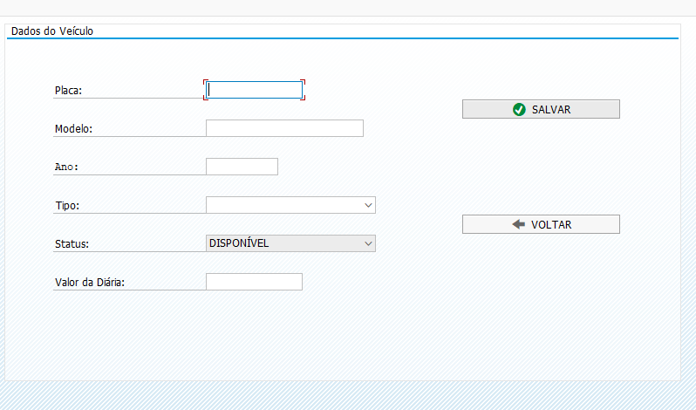
Detalhamento funcional da solução - Cadastro e alteração de veículo

Slide 7
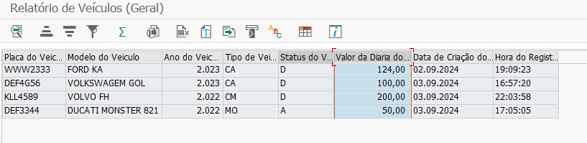
Detalhamento funcional da solução - Listagem de veículos

Slide 8
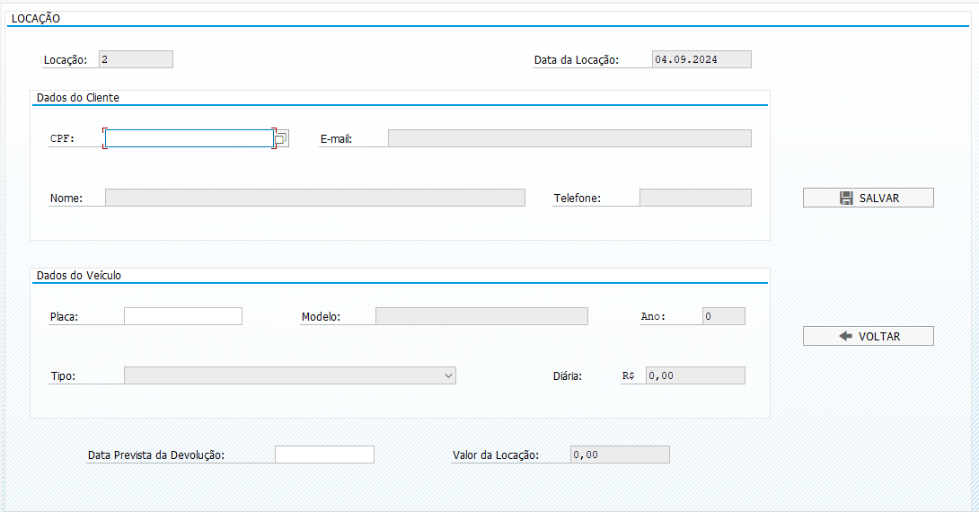
Detalhamento funcional da solução - Nova locação

Slide 9
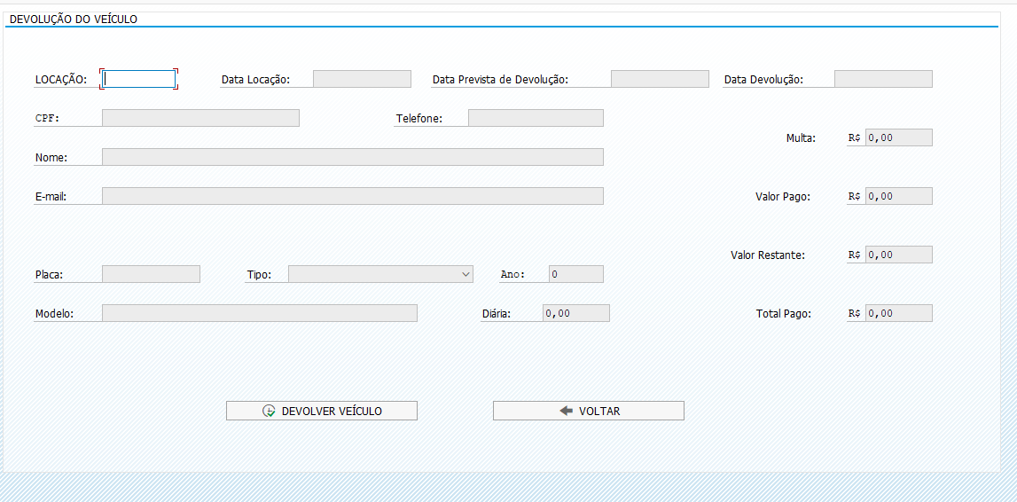
Detalhamento funcional da solução - Devolução de veículos

Slide 10
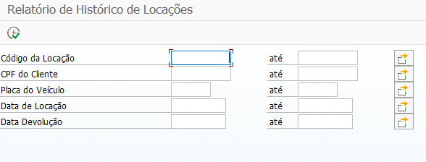
Detalhamento funcional da solução - Histórico de locações

Slide 11
Detalhe técnico da solução
Nossa equipe optou por desenvolver o sistema em linguagem SAP ABAP usando o module pool para criar uma interface agradável ao usuário.
Para o desenho de arquitetura foi escolhido o site draw.io.
Já o modelo de dados foi feito visual paradigm.

Slide 12
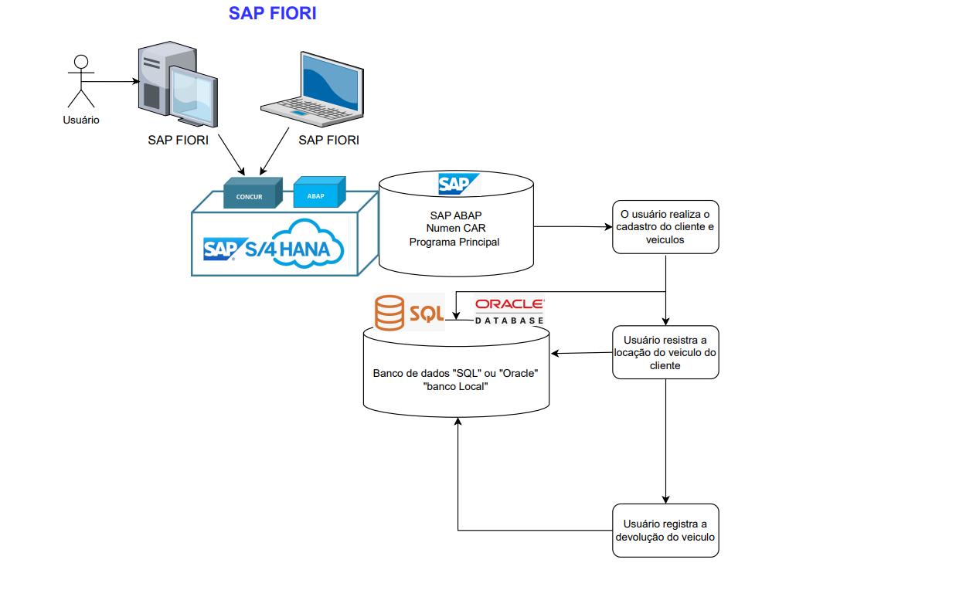
Desenho da arquitetura

Slide 13
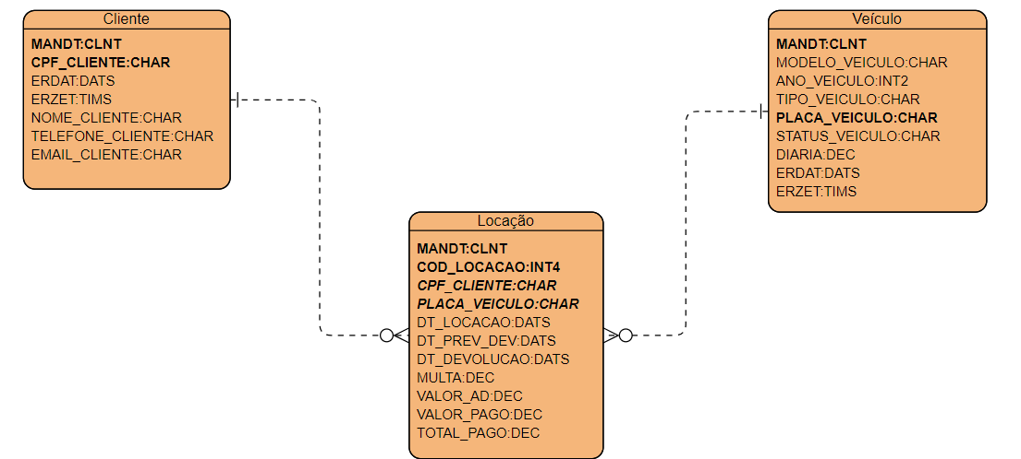
Modelo de dados

Slide 14
Modelo de dados
O diagrama de entidade-relacionamento mostra uma modelagem do nosso sistema de locação de veículos.
Tivemos a conclusão que a tabela locação surgiu da relação muitos para muitos entre clientes e veículos, sendo assim, uma tabela junção.
A entidade Locação está relacionada com Cliente e Veículo através de chaves estrangeiras (CPF_CLIENTE e PLACA_VEICULO). Isso significa que cada locação envolve um cliente específico e um veículo específico.

Slide 15
Demonstração

Slide 16

Dúvidas

